Slide 1
House Price Prediction Using Machine Learning
Σκουρογιάννης Κωνσταντίνος MTN2115
Παλληκάρης Ηρακλής MTN2119

Slide 2



Ποιά ήταν η εργασία μας
Medium Size Dataset
Random Forests
Price Prediction
Houses from Egaleo

Slide 3
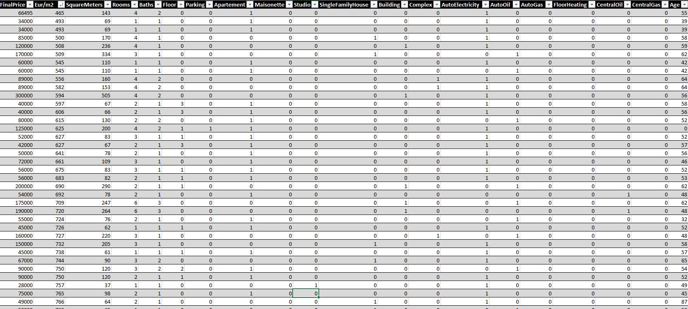
Τα δεδομένα
Real Houses sold at Spitogatos.gr
Place: Egaleo
Houses: All kinds
Number: 600
HTML extraction

Slide 4
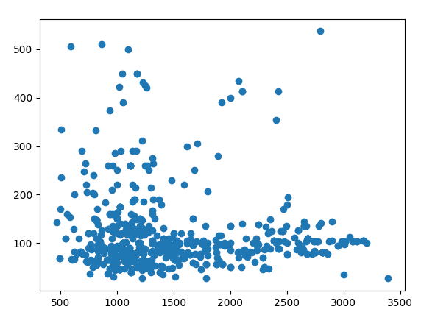
Τα Δεδομένα
20 Features
Έντονη σχέση μεταξύ κάποιων features
Εξάρτηση από τυχαίους χρήστες χωρίς έλεγχο
Κατηγορικά δεδομένα

Slide 5
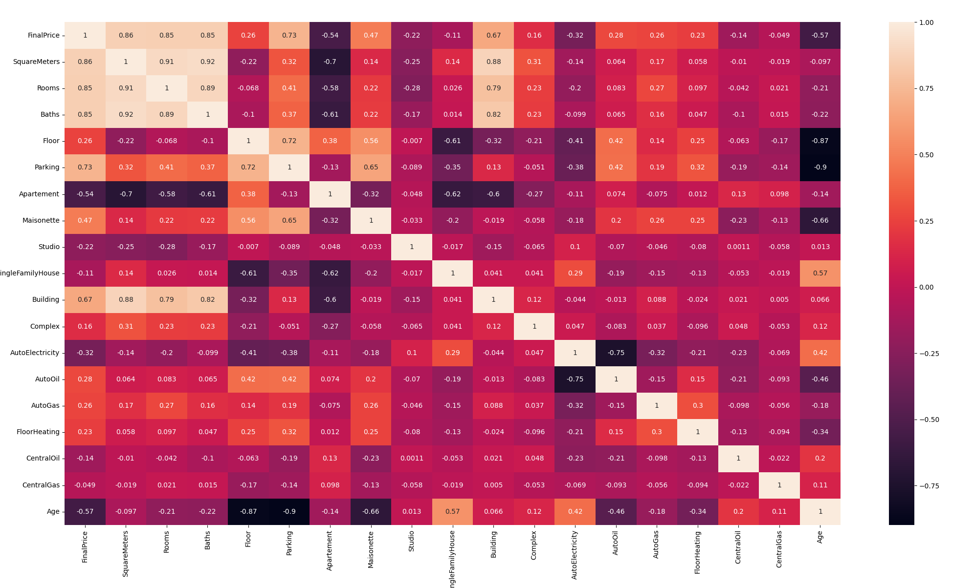
Τα Features
Correlation Heatmap
Τα δωμάτια και τα μπάνια, όπως και ο όροφος έχουν μεγάλη συσχέτιση
Ομαλά κατανεμημένα δεδομένα στο υπόλοιπο κομμάτι

Slide 6
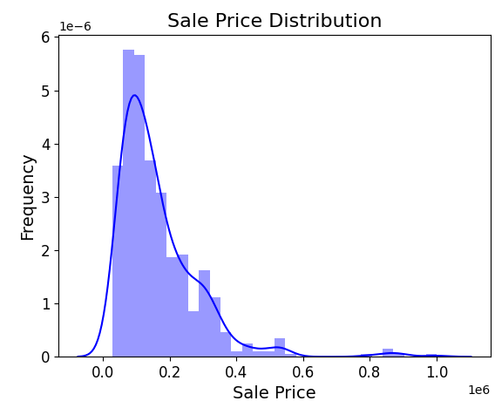
Επεξεργασία Δεδομένων
Αφαίρεση ακραίων τιμών
Αφαίρεση των ψεύτικων δεδομένων
Διαχείριση δεδομένων με κατηγορίες
Γενική αλλαγή στα δεδομένα ώστε να έχουν κοινή πληροφορία

Slide 7
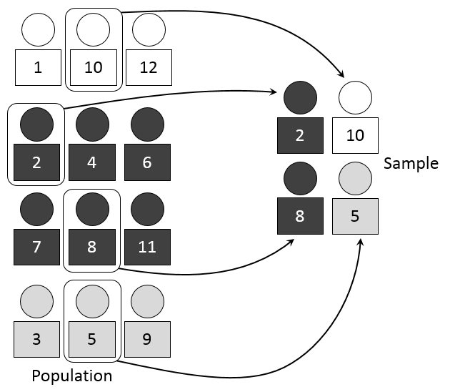
Επιλογή τυχαιότητας
Για να πετύχουμε ομογενοποίηση των τυχαίων train, validation και test set χρησιμοποιήθηκε η μέθοδος Stratified Sampling
«Τυχερότερη» Δειγματοληψία
Χρήσιμη για δεδομένα μεγάλης έκτασης τιμών
Καλύτερα αποτελέσματα

Slide 8
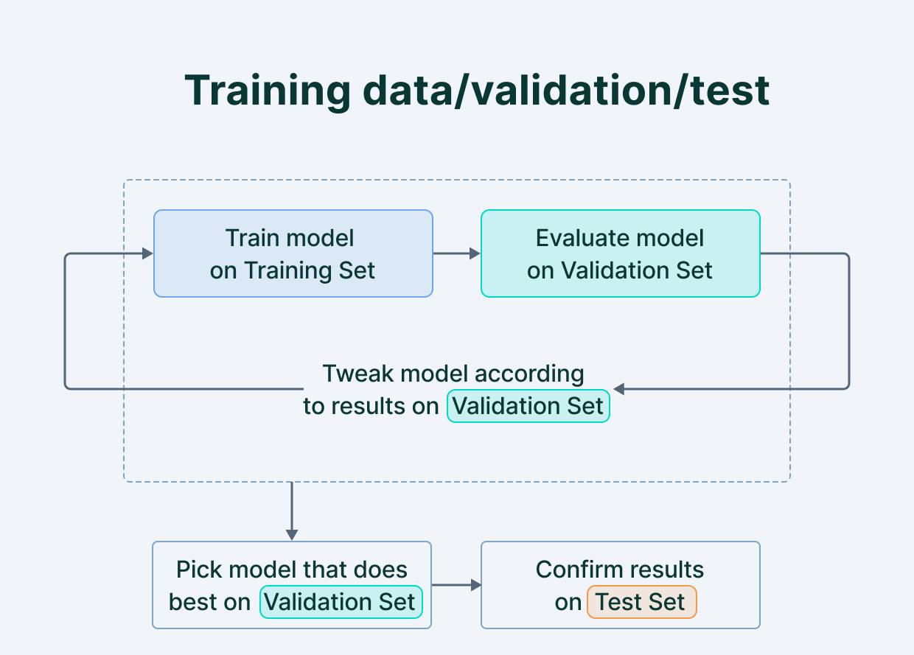
Τα 3 data sets
70% training
10% validation
20% test
Validation acc < Test acc

Slide 9
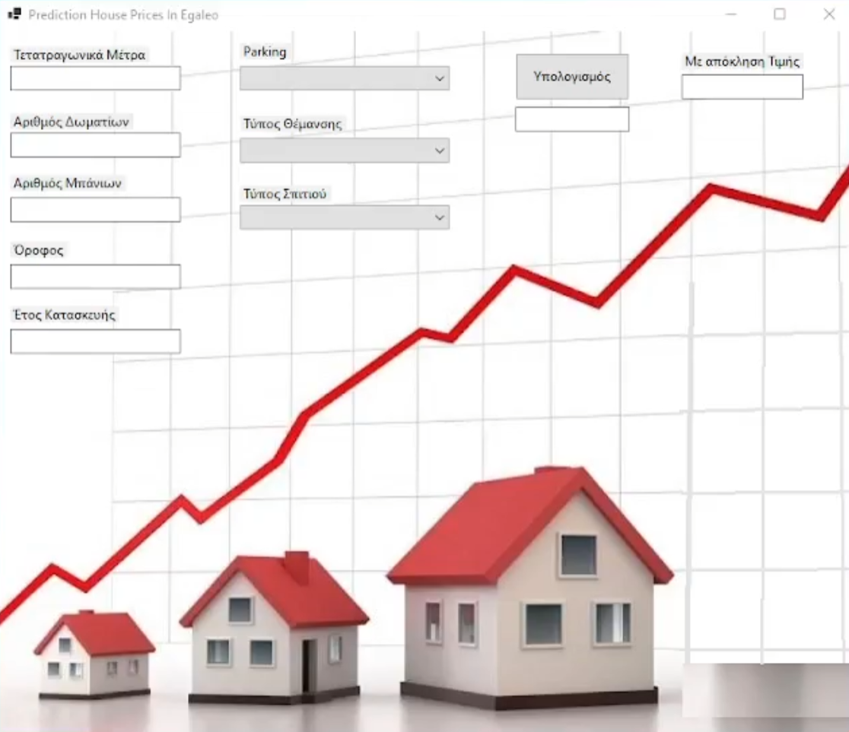
Πειραματισμός
Καλύτερα αποτελέσματα με τον Random Forest
Χρησιμοποιείται το Validation Set ώστε να ελέγξουμε το μοντέλο
Μεταφορά μοντέλου σε UI app ώστε ένας χρήστης να εισάγει στοιχεία για να γίνει το prediction.
Python 3: pandas, pickle, sklearn

Slide 10
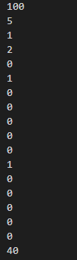
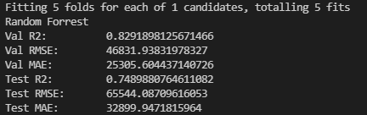

Αποτελέσματα
Accuracy results
Αποτελέσματα validation και test σε ευρώ
Δεδομένα χρήστη για prediction από το μοντέλο
Η πραγματική τιμή ήταν 140.000.

Slide 11

Σας ευχαριστούμε
?
Ερωτήσεις?

